Slide 2
Entendendo conceitos importantes
Seletividade
Densidade
Cardinalidade
Magic Density/Guess
SARGs
Nonfoldable expression
NonUpdating updates
Hints – “ajudando” otimizador com force order
Criando bushy plans
Group hints
Wide/Narrow update plans

Slide 3



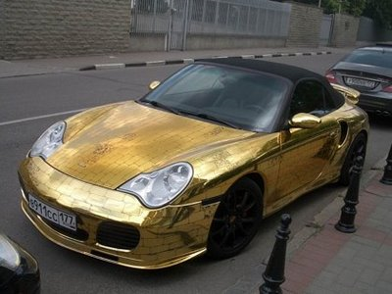
Seletividade
Se o Eike Batista for em uma concessionária comprar um carro, quais seriam suas opções de compra?
R.: Com certeza, milhares de opções.
Eike Batista - 8ª Homem mais rico do Mundo.
http://pt.wikipedia.org/wiki/Eike_Batista

Slide 4

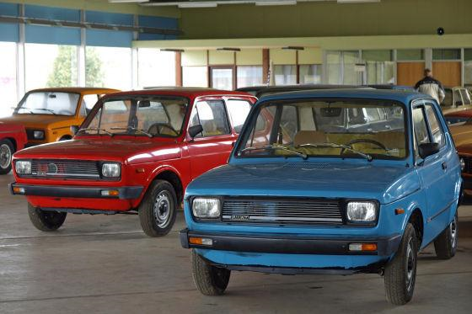
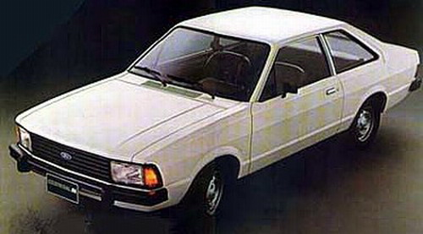
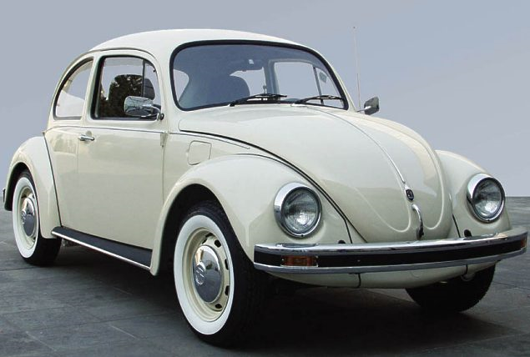
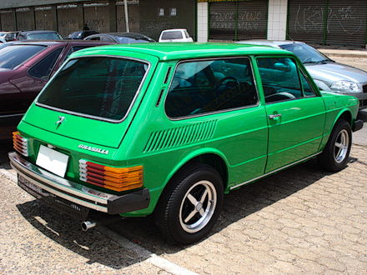
Seletividade
E se eu for em uma concessionária comprar um carro, quais seriam minhas opções de compra?
R.: Com certeza, pouquíssimas opções.
Fabiano Neves Amorim
Ex-6988732766ª Homem mais rico do Mundo

Slide 5
Seletividade
SELECT *
FROM Carros_a_Venda
WHERE Perfil_Comprador = ‘Fabiano Amorim’
SELECT *
FROM Carros_a_Venda
WHERE Perfil_Comprador = ‘Eike Batista’
Qual consulta é mais seletiva?

Slide 6
Seletividade
SELECT *
FROM Clientes
WHERE Sexo = ‘M’
SELECT *
FROM Clientes
WHERE CPF_CNPJ = ‘12312312312’
Qual consulta é mais seletiva?

Slide 7
Seletividade
SELECT *
FROM Clientes
INNER JOIN Cidades
ON Clientes.ID_Cidade = Cidades.ID_Cidade
WHERE Cidades.Nome = ‘São Paulo’
WHERE Cidades.Nome = ‘Borá’
WHERE Cidades.Nome = ‘Marília’

Slide 8
Seletividade
Colunas altamente seletivas são candidatas a índices
O fato de uma coluna não ser muito seletiva não significa que ela não pode ser indexada
Como regra geral, a chave dos índices devem ter primeiro as colunas mais seletivas e depois as menos seletivas
Chaves primárias e índices únicos garantem que somente existirá 1 ocorrência do registro em toda tabela.

Slide 9
Seletividade

Slide 10

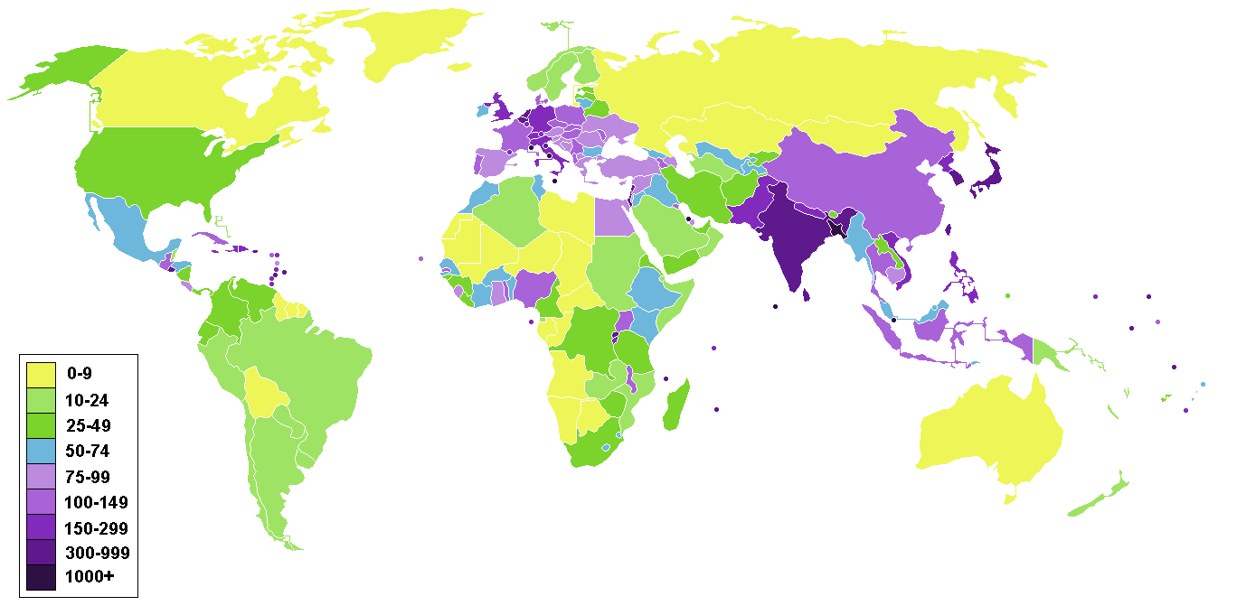
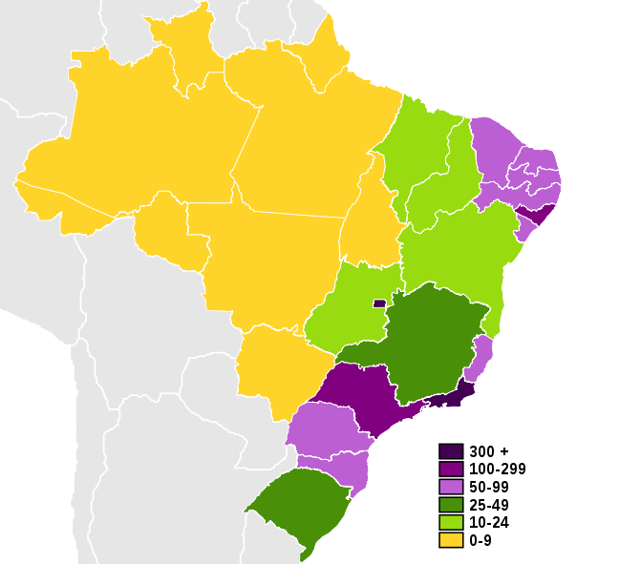
Densidade
“A densidade de um corpo pode ser determinada pela quantidade de massa que o corpo possui dividido pelo volume que esta massa ocupa.”
Estamos mais acostumados a ouvir o termo “Densidade Demográfica”.
Segundo dados do IBGE o Brasil em (2010) possuía 190.732.694 de habitantes em uma área de 8.514.215,3 km², ou seja, uma densidade demográfica de 22,40 habitantes por quilômetro quadrado.

Slide 11


Densidade
Calculo de densidade de uma coluna no SQL Server:
Quando maior o número da densidade, mais densa é a sua coluna, e mais linhas duplicadas ela contém.
Valor da densidade é utilizado de várias formas pelo Otimizador de Consultas.
Valor da densidade é armazenado nas estatísticas da tabela.
SELECT (1.0 / COUNT(DISTINCT <Coluna>)) FROM <Tabela>
DBCC SHOW_STATISTICS(Clientes,ix_Nome) WITH DENSITY_VECTOR
SELECT 1. / COUNT(DISTINCT Nome) AS Densidade FROM Clientes

Slide 12
Densidade

Slide 13
Cardinalidade
Quantidade de linhas que satisfazem uma condição (where, join, agregação...)
Exemplo:
Imagine que a tabela de clientes tem 500 linhas. Para a consulta acima o SQL pega o valor ‘José’, vai no histograma e identifica quantas linhas satisfazem o filtro, neste caso “José“ representa 5% da tabela, ou seja, 5% x 500 = 25 linhas.
Estimated number of rows
Escolha uma opção: Uma estimativa errada resulta em um plano:
Péssimo
Horrível
Desastroso
Depende ☺
SELECT * FROM Clientes
WHERE Nome = 'José'

Slide 14
Quando o SQL faz uma estimativa incorreta da cardinalidade?
Quando utilizamos variáveis como filtro em consultas ad-hoc
Ao trocar o valor da variável em procedures
DECLARE @Nome VarChar(20)
SET @Nome = ‘José’
SELECT * FROM Clientes
WHERE Nome = @Nome
CREATE PROC dbo.St @i Int
AS
IF @i < 100
SET @i = 999
SELECT * FROM Pedidos WHERE Valor < @i

Slide 15
Quando o SQL faz uma estimativa incorreta da cardinalidade?
Quando você manipula a coluna do filtro
Exceto raras exceções onde a function é determinista + você utilizou WITH SCHEMABINDING + existe coluna calculada + existe estatística para a coluna calculada.
Quando você utiliza subconsultas
SELECT * FROM Clientes
WHERE dbo.Fnc(Nome) = ‘José’
SELECT * FROM Pedidos
WHERE ID_Cliente = (SELECT ID_Cliente
FROM Clientes
WHERE Nome = 'Gabriel')

Slide 16
Cardinalidade - Magic Density, Guess
Quando o QO não consegue estimar a cardinalidade ele utiliza alguns percentuais hard-coded no SQL Server
Operador | Estimativa | Cálculo
= | 10% ou Densidade* | SELECT (COUNT(*) * 10.0) / 100 ou SELECT COUNT(*) * (1.0 / (COUNT (DISTINCT <column>)))
BETWEEN | 9% | SELECT (COUNT(*) * 9.0) / 100
>, >=, < e <= | 30% | SELECT (COUNT(*) * 30.0) / 100
 | *Quando disponível

Slide 17
Cardinalidade

Slide 18
SARGs(Search Arguments)
Cláusulas que ajudam a limitar a quantidade de linhas que serão retornadas
Conhecidas como sargable ou optimizable
Exemplos de cláusulas SARGs:
WHERE Nome = 'José'
WHERE Salario > 2500
WHERE 2500 < Salario
WHERE Nome = 'José' AND Salario > 5000
WHERE Nome LIKE 'Fab%'

Slide 19
SARGs(Search Arguments)
Exemplos de cláusulas nonSARGable:
Não toque na sua coluna!
Se tocar, teste para verificar se o SQL conseguiu tornar a expressão sargable
WHERE Nome LIKE ‘%Fab'
WHERE ABS(Preco) > 100
WHERE dbo.FnMask(Col) = ’10.330’
WHERE YEAR(Data) = 2011

Slide 20
Sargs

Slide 21
Constant folding
Uma constante é um literal, por ex: 'ABC', ‘2014-12-31' ou 999.
Constantes são utilizadas para fazer as estimativas utilizando as estatísticas
Constant folding tenta transformar uma expressão em constante, por exemplo:
“WHERE <coluna> = 1+1” para “WHERE <coluna> = 2”
“WHERE <coluna> = REPLACE('123xxx', 'xxx', '456')” para “WHERE <column> = ‘123456’”.
Folding é bom, ruim é quando o SQL não consegue fazer o constant folding

Slide 22
Nonfoldable expressions
Expressões que resultam um large object type (varchar(max), text, image...)
Funções não determinísticas (getdate, rand...)
Funções do usuário, mesmo que determinísticas (T-SQL e CLR)
Expressões que não são constantes, por exemplo, que leem os dados de uma coluna
Expressões que utilizam variáveis (exceto quando utilizando OPTION (RECOMPILE))
Expressões que dependem das configurações de SET
Funções não suportadas pelo SQL Server

Slide 23
Nonfoldable expressions

Slide 24
NonUpdating updates
Otimização incluída no SQL Server 2005 que evita atualização de valores que não foram modificados em índices
Importante lembrar como os updates são enviados para o servidor:
Ex.: UPDATE Col1 = @Col1, Col2 = @Col2, Col3 = @Col3... WHERE PK = @PK
Modo acima é importante para evitar que vários planos sejam gerados (causando compilações desnecessárias)

Slide 25
NonUpdating updates

Slide 26
Hints
Force Order – Utilizado para forçar a ordem na leitura das tabelas
Exemplo: “Ajudando” otimizador com force order (Bushy plans)
GROUP Hints - Utilizado para forçar a utilização de um algoritmo de agregação (Hash ou StreamAggregate)

Slide 27
Hints – Bushy plans
SQL Server não considera bushy tree na otimização de planos de execução
Quantidade de possibilidades de planos são imensas
Útil quando joins fazem filtro razoável na quantidade de linhas, ou seja, depois de filtrar, poucas linhas são retornadas.
Precisamos forçar com hint ForceOrder + Instrução com Joins em CTEs alinhadas

Slide 28
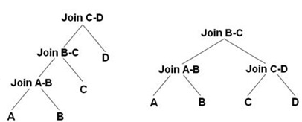
Hints – Bushy plans
SELECT *
FROM A
JOIN B ON A.ID = B.ID
JOIN C ON A.ID = C.ID
JOIN D ON A.ID = D.ID
A primeira árvore de joins contém um plano em formato left-deep que executa os joins na seguinte ordem:
JOIN(JOIN(JOIN(A, B), C), D)
E a segunda árvore de joins contém o plano em formato bushy que executa os joins na seguinte ordem:
JOIN(JOIN(A, B), JOIN(C, D))

Slide 29
ForceOrder - Bushy plans Group hints

Slide 30
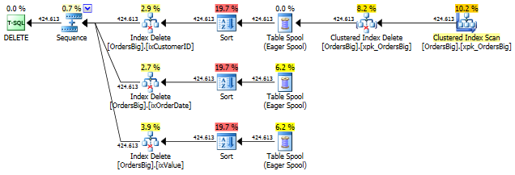
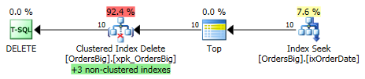
Wide/Narrow plans
Wide, per-index plans, plano que executa operação na ordem dos índices (I/Os sequenciais pois força o sort), exemplo:
Narrow, per-row plans, planos que executa operação em único operador na ordem que dados foram lidos (gerando I/Os aleatórios), exemplo:

Slide 31
Wide/Narrow plans

